Slide 1
資料２
目標設定の考え方（案）

Slide 2
現行計画の目標設定の考え方
目標項目は「廃棄物の処理及び清掃に関する法律」の基本方針を参考としている。
目標値は、国の計画等（第四次循環型社会形成推進基本計画 (平成30年) やプラスチック資源循環戦略(令和２年))で掲げられている数値と同等又はそれ以上となるように設定した。
当該目標を達成できるように施策効果を積み上げた。
 | 目標項目 |  | 目標値設定の考え方
一般廃棄物 | 排出量 （万トン） |  | 第四次基本計画の削減目標（2018年度比▲11％）と同等
 | 再生利用率 （％） |  | 府の現状を踏まえつつ、最終処分量の目標(31万トン)を達成できる再生利用量の増加を見込んで設定
 | 最終処分量 （万トン） |  | 第四次基本計画の削減目標（2018年度比▲17％）と同等
 | 生活系ごみ排出量 1人1日当たり（g） |  | 排出量の目標値から算定し、第四次基本計画の数値目標（440g/人・日）より少なくなるよう設定
産業廃棄物 | 排出量 （万トン） |  | 第四次基本計画の目標（2018年度比＋４％）を考慮し、新型コロナウイルスにより低下した産業活動の回復及び事業系廃プラスチック類の一般廃棄物からの分別排出を見込んで設定
 | 再生利用率 （％） |  | 下水汚泥の排出量が多く、再生利用率が低い府の現状を踏まえつつ、建設混合廃棄物の排出削減及びプラスチックの有効利用による再生利用量の増加を見込んで設定
 | 最終処分量 （万トン） |  | 第四次基本計画の目標（2018年度比＋７％）及び産業活動の回復を考慮したうえで、建設混合廃棄物の排出削減及びプラスチックの有効利用による削減効果、一般廃棄物から分別排出された事業系廃プラスチック類算入分を見込んで設定
プラスチックごみ | 一廃 | 容器包装プラ 排出量 (万トン) | 国の「プラスチック資源循環戦略」の目標（2030年までにワンウェイプラスチックを累積25%排出抑制）の達成を見据えた目標値
 |  | 容器包装プラ 再生利用率 (％) | プラ戦略の目標（2030年までに容器包装の6割をリユース・リサイクル）の達成を見据えた目標値
 | 一廃 ・ 産廃 | プラスチック 焼却量 (万トン) | 容器包装・製品プラの削減、分別排出、リユース・リサイクルへの誘導等の効果を見込んだ目標値
 |  | プラスチック 有効利用率 (％) | プラ戦略の目標（2035年までに使用済みプラスチックを100%リユース・リサイクル等により有効利用）の達成を見据えた目標値
1

Slide 3
再生利用率（一般廃棄物・行政回収）の状況
現行計画の「再生利用率」の目標値については、府の現状を踏まえつつ、最終処分量の目標（31万トン）を達成できる再生利用量の増加を見込んで設定したものである。
目標達成のため再生利用量の増加を見込んでいたが、実績値では減少傾向にあり、目標値の達成は困難となっている。全国値についても同様の傾向を示している。
一方で、本項目は行政回収（市町村を介して処理されたもの）を基に算出したものであり、再生利用量の減少については「減量化に係る取組の進展」や「民間事業者による自主回収・分別回収の拡大」といった資源循環に関する情勢の変化も影響していると考えられる。
また、現行計画の目標項目の一つである「容器包装プラスチック再生利用率」についても、再生利用量が増加しておらず、同様の影響が生じていると考えられる。
⇒ 容器包装プラ＋ペットボトルの再生利用量（府内の行政回収量）：R元年 6.5万トン ⇒ R5速報 6.5万トン
表：府内及び全国の状況
 |  | R元年 | R2 | R3 | R4 | R5速報 | R7目標※
大阪府 | 再生利用率（%） | 13.1 | 13.4 | 13.3 | 13.0 | 12.2 | 17.7
 | 総再生利用量 (万トン) | 40.3 | 39.6 | 38.8 | 37.6 | 35.4 | 48.8
 | 総排出量 (万トン） | 308.5 | 295.1 | 293.0 | 289.2 | 282.0 | 275.4
 | 最終処分量 (万トン) | 36.6 | 35.5 | 33.9 | 33.6 | 31.8 | 30.6
全国 | 再生利用率（%） | 19.6 | 20.0 | 19.9 | 19.6 | 19.5 | 約28
 | 総再生利用量 (万トン) | 839.8 | 832.6 | 815.7 | 790.6 | 763.3 | -
 | 総排出量 (万トン) | 4,273.7 | 4,166.9 | 4,095.3 | 4,034.4 | 3,894.4 | 約3,800
 | 最終処分量 (万トン) | 380.2 | 363.8 | 342.4 | 337.5 | 315.6 | 約320
※ 一般廃棄物処理実態調査結果（環境省）より大阪府作成。大阪府の目標はR元年を基準年度としている。
※ 全国のR7目標は「廃棄物の減量その他その適正な処理に関する施策の総合的かつ計画的な推進を図るための基本的な方針」を参考。
※ 計算式：再生利用率 ＝ 総再生利用量 ／ 総排出量
2

Slide 4

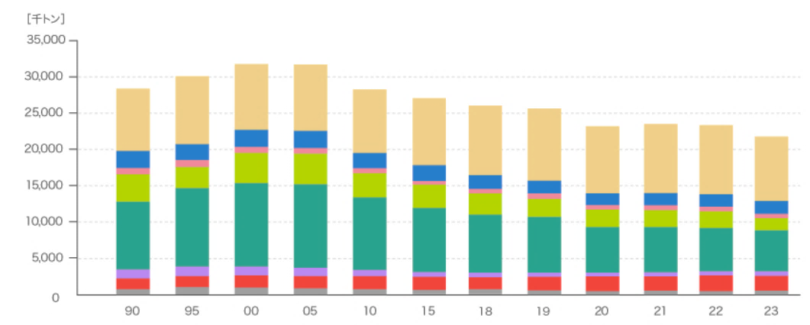
減量化に係る取組の進展
デジタル化等の進展による紙類（紙パック・容器包装除く）の国内需要の減少
国内需要が約370万トン減少している（R元年度 ⇒ R５年度）
参考：2025年 紙・板紙内需見通し 増減要因※
■ グラフィック用紙
● デジタル化の継続
新聞発行部数、書籍・雑誌出版部数の減少
企業や自治体等の使用量減少、ペーパーレス化（コストダウン強化、テレワークやWeb会議の定着、環境対応）
スマートフォン等の利用拡大（ネット広告へのシフト、コンテンツの充実）
政府のデジタル化を推進する制度
● 軽量化、グレードダウン
2,537万トン
2,165万トン
※ 2025年 紙・板紙内需見通し報告 (日本製紙連合会)を一部抜粋
図：紙類に関する国内需要 ※出典：日本製紙連合会HP参照
表：府内における紙類（紙パック・容器包装除く）における再生利用量（行政回収）の推移
単位：トン
品目 | R元年度 | R2年度 | R3年度 | R4年度 | R5年度 | R5年度－R元年度
総再生利用量 | 403,568 | 396,042 | 388,908 | 376,831 | 354,934 | 減少：48,634
うち紙類（紙パック・容器包装除く） | 190,208 | 175,616 | 170,863 | 159,016 | 147,300 | 減少：42,908
※ 一般廃棄物処理実態調査結果（環境省）より大阪府作成。
紙類（紙パック・容器包装除く）は約4.3万トン減少しており、総資源化量の減少に大きく影響している(減少量の約88％を占めている)。
3

Slide 5
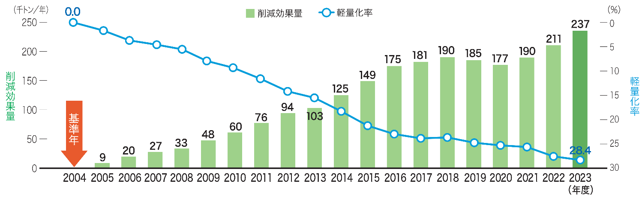
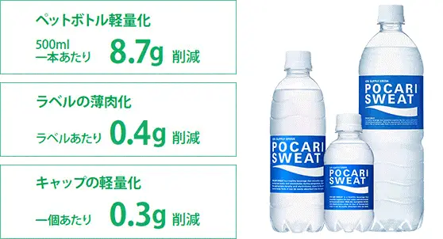
減量化に係る取組の進展
取組事例：市町村によるリユースの促進
市町村が民間事業者と連携して、フリマアプリや不用品買取サービスの情報提供を実施。住民が不用品をごみとして排出する前に売却するリユースの検討を促すもの。
取組事例：製品の軽量化（ペットボトル）
図：容器軽量化による削減効果量と軽量化率の推移
※出典：PETボトルリサイクル年次報告書2024（ペットボトルリサイクル推進協議会）
図：ペットボトルの軽量化
※出典：プラスチック・スマート（環境省HP）
ペットボトル推進協議会では「３R推進のための自主行動計画2025」において、「指定PETボトル全体で25％以上の軽量化（2004年度比）」を目標に設定しており、2023年度は、軽量化によるPET樹脂の削減効果量は237千トンにて、全体で28.4％の軽量化となり目標を達成。
4

Slide 6
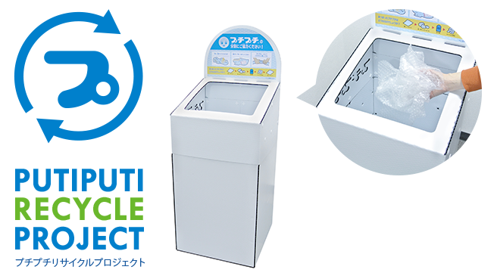
民間事業者による自主回収・分別回収の拡大
国による推進
○ プラスチック資源循環法：自主回収・再資源化事業計画
製造・販売事業者等が「自主回収・再資源化事業計画」を作成し、国の認定を受けることで、廃棄物処理法に基づく業の許可がなくても、使用済プラスチック使用製品の自主回収等を行うことができる。
府内では、当該計画に認定されている「川上産業株式会社」が家庭及び事業所由来の気泡緩衝材（プチプチ：容器包装プラスチック）の自主回収を実施している。枚方市は同社と連携して拠点回収を実施。
○ 資源有効利用促進法：自主回収及び再資源化の義務付け
パソコン及び小型二次電池製品の製造事業者及び輸入事業者は、自主回収及び再資源化に取り組むことが求められている。
図：プチプチリサイクルプロジェクト
※出典：川上産業株式会社HP
民間事業者の取組の拡大（例）
○ 自社製品（衣服・プラ収納用品など多数）の分別回収
○ スーパー等おける店頭回収（ペットボトル、古紙、白色トレイ、紙パックなど）
表：店頭回収量※の推移（全国・ペットボトル） ※日本チェーンストア協会HPより大阪府作成
単位：トン
年度 | H25 | H26 | H27 | H28 | H29 | H30 | Ｒ元年 | Ｒ２ | Ｒ３ | Ｒ４
ペットボトル | 17,242 | 17,490 | 16,138 | 19,145 | 23,577 | 17,677 | 27,509 | 23,419 | 26,362 | 26,317
※ 日本チェーンストア協会会員企業による店頭回収量（全国）
5

Slide 7
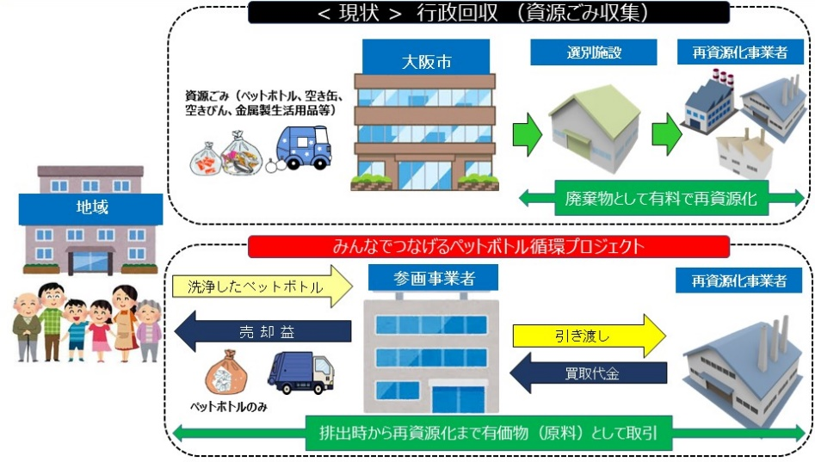
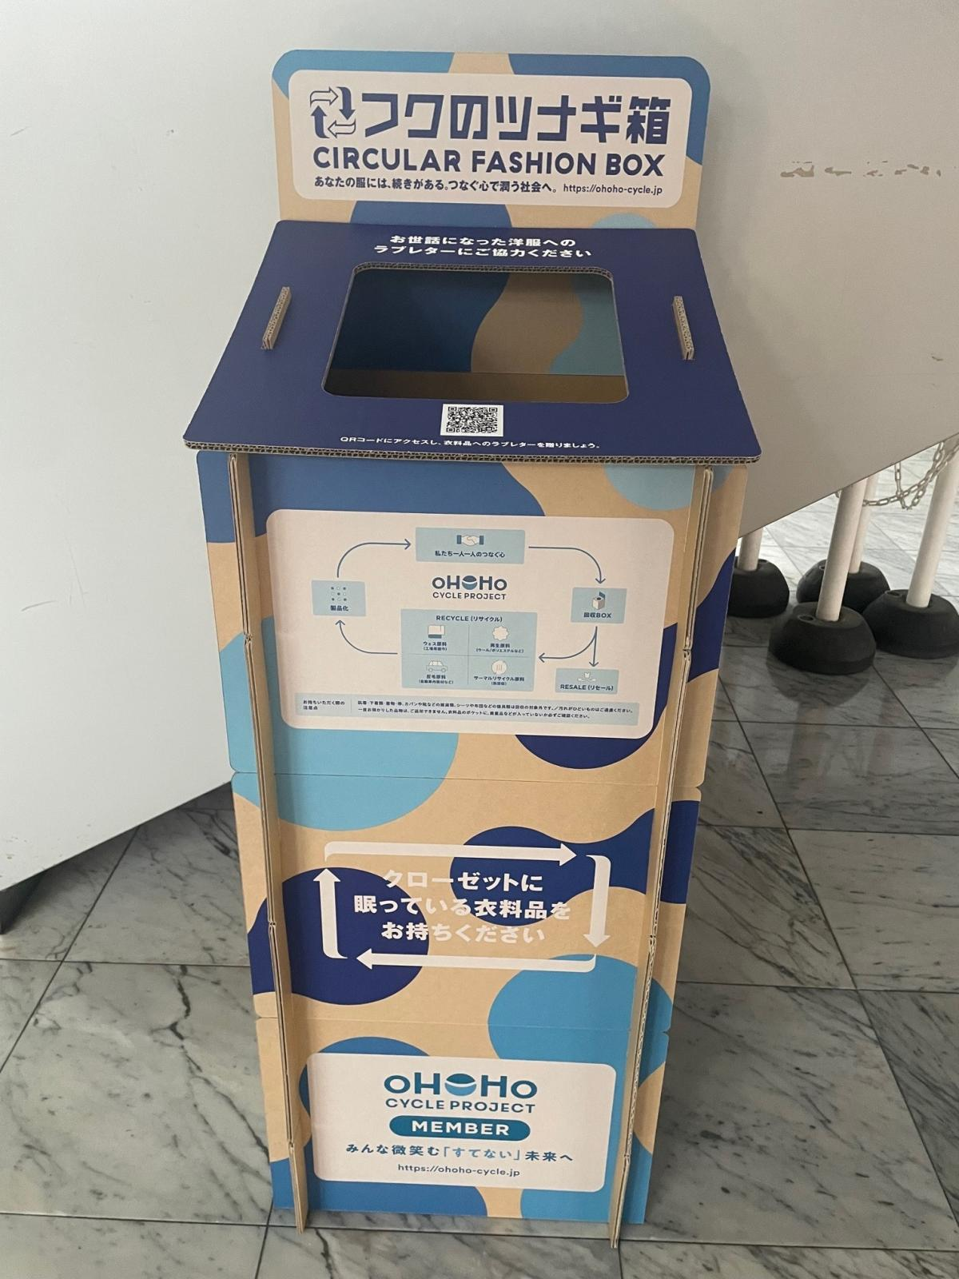

民間事業者による自主回収・分別回収の拡大
自治体と民間事業者の連携（例）
○ みんなでつなげるペットボトル循環プロジェクト（大阪市）
自治会が集めたペットボトルを「廃棄物」ではなく「有価物」として取扱い、自治会と売買契約を締結した事業者が、ペットボトルを回収し、再資源化事業者へ直接引き渡し。
得られた売却益は自治会に還元され、活力ある地域社会づくりに貢献するとともに、ペットボトルの資源循環を推進。
○ コンビニにおけるペットボトル回収（堺市）
大阪府内初の取組として、堺市内のセブン-イレブン店舗（一部店舗除く）にペットボトル回収機を設置。堺市はセブンイレブン・ジャパンとの連携事業として、本取組の情報発信を実施。
○ 使い捨てコンタクトレンズの空ケース回収 （河内長野市 等）
企業、学校、自治体等と連携して空ケースの回収を実施。自治体においては、庁舎等への回収箱の設置や住民への情報発信等を実施。
○ 企業と自治体の共同による衣類回収（大阪府、吹田市、藤井寺市）
環境省「令和６年度使用済衣類回収のシステム構築に関するモデル実証事業」により、衣類の分別回収を実施。
○ 大阪府リサイクル製品認定制度（大阪府）
基準等に適合する製品を「大阪府認定リサイクル製品」として認定。
このうち、使用済みとなったリサイクル製品を製造者が自ら回収し、使用済品が素材としてリサイクルされる製品を、「なにわエコ良品ネクスト」として認定し、府民等に広報・PRを実施。
図：みんなでつなげるペットボトル循環プロジェクト
※出典：大阪市HP
図：衣類の回収ボックス
図：認定マーク
（大阪府リサイクル製品認定制度）
「行政回収」から「民間回収」への動き（廃棄物 ⇒ 有価物になるケースもある）
6

Slide 8
次期計画の目標設定の考え方（案）
大阪府における循環型社会の形成の進捗状況を把握、評価するため、代表的な指標について、計画期間において達成すべき「目標」を定める。
目標値の設定については、府の実態を踏まえて、単純将来予測（人口減少）及び、現実的な施策効果（見込み）の積み上げを行う。
「目標値」に対する進捗状況の要因分析、各施策の実施効果の把握・進行管理、各主体の取組の進捗状況の把握に用いる「参考指標」を定める。
府内全体の実態が正確に反映されていない項目、推計等により算定される項目は参考指標とする。
一般廃棄物については、市町村別の数値（排出量、最終処分量、再生利用率）についても把握して毎年度公表する。
7

Slide 9
目標項目（案）：一般廃棄物
♦ 排出量（総量及び１人１日当たり※）
資源を効率的に有効利用するという観点から、２Ｒやシェアリングサービス、リペア等といった「ごみの減量化」を推進することが重要であり、府民、事業者、行政における排出抑制の取組の進捗状況を表すことができるため。
♦ 最終処分量（総量及び１人１日当たり※）
資源を循環的に有効利用するという観点から、資源ごみの分別排出、再資源化、再生材の製品への使用といった「資源循環」を推進し、天然資源の投入を必要最小限にすることも重要であり、「ごみの減量化」と併せて、府民、事業者、市町村における取組成果として最終的に表れるのが「最終処分量」であるため。
「１人１日当たり」とすることで、人口減少による影響を含めず、取組状況のみを反映するものとなる。
8

Slide 10
目標項目（案）：産業廃棄物
♦ 排出量※
資源を効率的に利用するという観点から、事業活動において、製品の軽量化や副産物を他工場等での利用などの取組を進めることが重要であり、事業者の発生抑制の取組状況を表すことができるため。
♦ 最終処分量※
資源を循環的に利用するという観点から、発生抑制と併せて、産業廃棄物の再資源化、再生材の製品への使用、エネルギーとしての使用といった事業者の取組成果として最終的に表れるのが「最終処分量」であるため。
※ 産業廃棄物の目標は、経済状況の将来予測も加味した上で設定する。
9

Slide 11
参考指標（案）：一般廃棄物
① 再生利用率
⇒ ■ 再生利用率 ＝ 資源化量 ／ 排出量 ■ 資源化量 ＝ 排出量 － 減量化量（中間処理）－ 最終処分量
「排出量」及び「最終処分量」の目標達成時に見込まれる将来値（R12年度）を記載する。
「行政回収」の実施状況を把握するための指標とする。
現行計画では「再生利用率」を目標項目としているが、当該数値は「行政回収」の実績から算出されているものであり、店頭回収等による「民間回収量」や、事業所で排出される資源ごみのうち「直接再生事業者に引き渡されている量」は反映されていない（府内全体の実態を正確に表せていない）。
紙類（紙パック・容器包装除く）を中心とした減量化の取組（デジタル化）が進展し、府内の資源化量が減少している。経年推移を踏まえると今後も資源化量は減少（再生利用率の低下）することが予想される。
表：府内の資源化量の推移（市町村を介しているもの）
単位：トン
品目 | H30年度 | R元年度 | R2年度 | R3年度 | R4年度
資源化量（全体） | 415,346 | 403,568 | 396,042 | 388,908 | 376,831
※ 以下は主な品目
紙類（紙パック・容器包装除く） | 199,136 | 190,208 | 175,616 | 170,863 | 159,016
紙類（紙パック・容器包装） | 21,296 | 21,822 | 23,556 | 24,899 | 28,467
金属類 | 38,278 | 37,712 | 41,946 | 38,192 | 34,957
ペットボトル | 17,726 | 18,164 | 18,266 | 17,729 | 18,304
容器包装プラスチック | 49,146 | 49,029 | 50,603 | 51,304 | 49,873
※一般廃棄物処理実態調査結果（環境省）より大阪府作成
② 事業系資源化量※
府内事業所で排出される資源ごみの分別排出の実施状況を把握するための指標とする。
事業所で排出される資源ごみのうち、直接再生事業者に引き渡されているもの
10

Slide 12
参考指標（案）：産業廃棄物
③ 排出量から減量化量を除いた再生利用率
⇒ ■減量化量を除いた再生利用率＝再生利用量÷（再生利用量＋最終処分量）
「排出量」及び「最終処分量」の目標達成時に見込まれる将来値（R12年度）を記載する。
産業廃棄物の再生利用の実態を把握するための指標とする。
Ｒ１年度の調査結果によると、大阪府で発生する産業廃棄物の約2/3が汚泥である。（R６年度の排出実態は調査中）
汚泥は８～９割が水分であり、その水分は、脱水・乾燥等の処理によって減量化され、再生利用することができない。
なお、「廃酸」「廃アルカリ」「廃油」も同様に、中間処理の過程で水分が減量化される。
中間処理における減量化量※を除くことで、産業廃棄物の再生利用の実態をより正確に表せると考えられる。
排出量
減量化量
再生利用量
最終処分量
※脱水・乾燥等による水分の減量化分だけを算定できないため、焼却等も含めた中間処理における減量化量を使用
11

Slide 13
参考指標（案）：プラスチックごみ
④ プラスチックごみ分別回収量（一般廃棄物・行政回収）
府民及び市町村による、プラスチックごみの分別に係る実施状況を把握するための指標とする。
【計算式】
＝ 容器包装プラ分別回収量 (実績値^{※1}) + 製品プラ分別回収量 (実績値^{※1}) + ペットボトル分別回収量 (実績値^{※1})
※1：現在、容器包装プラは35市町村、製品プラは1市（大阪市：R7.4～）、ペットボトルは43市町村が分別回収を実施している。
「行政回収」を基に算定するものであり、店頭回収等による「民間回収量」は反映されない（府内全体の実態を正確に表す指標ではない）。民間回収の拡大は重要だが、総量の把握が困難。
品目ごと（容器包装プラ、製品プラ、ペットボトル）の内訳についても示す。
⑤ プラスチック焼却量（一般廃棄物及び産業廃棄物）
資源循環分野における温室効果ガス排出削減の観点も含めた、取組状況を把握するための指標とする。
【計算式】
一般廃棄物 = 燃えるごみに含まれるプラごみ量 (推計値^{※2})
産業廃棄物 = 廃プラスチック類の熱利用量＋廃プラスチック類の単純焼却量 (推計値^{※3})
※2：市町村が実施する「家庭ごみ」の組成調査結果を基に算定する推計値 ⇒ 府内の燃えるごみ量（家庭）× 組成調査結果によるプラ割合
※3：産業廃棄物処理実態調査による推計値
燃えるごみに含まれるプラごみ量（一廃）については、市町村が実施する「家庭ごみ」の組成調査結果を基に推計するもの。毎年、全市町村が組成調査を実施しているわけではなく（10自治体・事務組合ほど/年）、各自治体等で調査方法・品目も異なっている。
廃棄物分野の温室効果ガス排出量の約76%を「廃棄物の焼却・原燃料利用に伴うCO2排出」が占め、うち、廃プラスチック（一般廃棄物・産業廃棄物）及び廃油（産業廃棄物）からのCO2排出が約4分の3を占める^{※5}。
※5：廃棄物・資源循環分野における2050年温室効果ガス排出実質ゼロに向けた中長期シナリオ(案) 2021年８月５日 環境省
12

